Slide 1
Le preposizioni

Slide 2
Prijedlozi (preposizioni) služe za označavanje padeža
DA- kod, iz, od;
Vado da Marco.
Vengo da Roma.
A- a chi? (kome); a che cosa? (čemu)
Devo dare questo regalo a Maria.
Abito a Teslić.
IN- u
Sono in ufficio. Vado in Italia.
PER- za, da
Questo libro è per te. Vado in Italia per studiare l’italiano.

Slide 3
I luoghi con i quali si usa la preposizione IN invece della preposizione A:
nomi di stati: in Francia, in Serbia, in Germania
nomi di regioni: in Sicilia, in Baviera
a Londra, a Belgrado, a Venezia

Slide 4
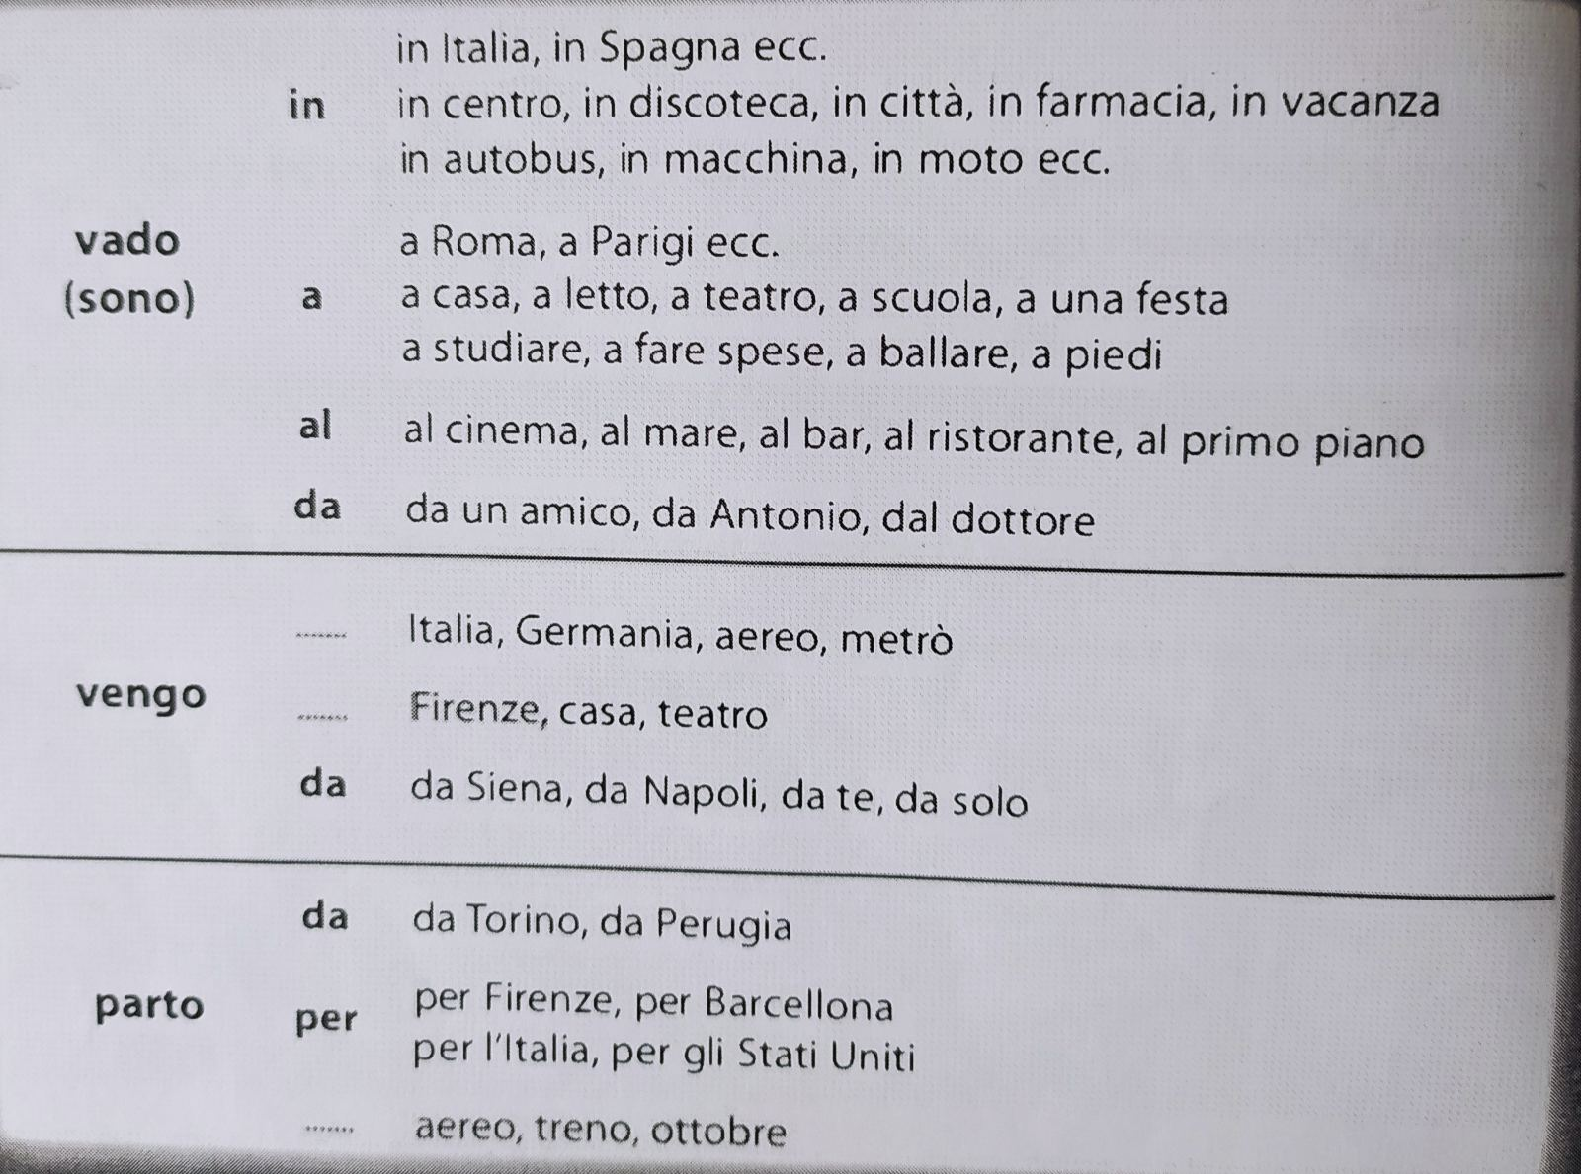

Slide 5
COMPITO:
Quaderno degli esercizi; pagina 108 e 109, esercizi n. 10 e 11.

Slide 6
GRAZIE PER L’ATTENZIONE

